Slide 1


《古文选（二）》·精讲一
学习是一种信仰！ IN LEARING WE TRUST

Slide 2
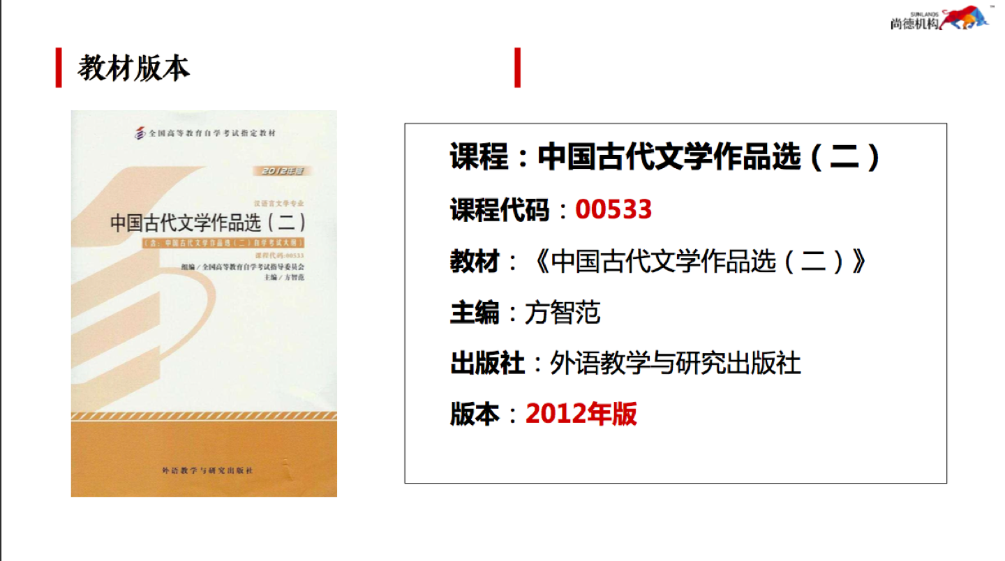

Slide 3
题型 | 数量 | 分值 | 标记形式
单选题 | 30 | 30
多选题 | 5 | 10
简答题 | 5 | 30
论述题 | 2 | 20
阅读分析题 | 1 | 10 | ❤️
单选
考
试
题
型
选择
多选
简答
论述
阅读理解

Slide 4
全书朝代分数占比
69/130
35%
20%
20%
25%
❤️
Notes:
包括诗歌 辞赋 散文 骈文 词 散曲 戏剧 小说等文学体裁
为中国文学史打下坚实的基础
为考研打下坚实的基础
数量众多 观念庞杂 文体多样 要做到正确的分析与评价 并不是容易的事情

Slide 5
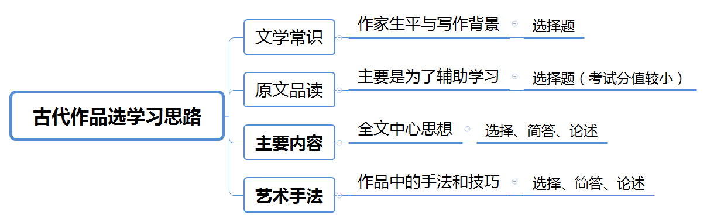
学习思路
作品选学习分为两大部分
文学常识
鉴赏作品

Slide 6
全书朝代分数占比
Notes:
【赵匡胤因其发迹在宋州，故国号曰“宋”，因皇室姓赵，故也称作赵宋， [】
宋朝这个朝代 重文抑武 士大夫活跃于政坛与文坛 但是 北宋时期 持续的朝廷党政 官吏遭到贬谪
靖康之变【】北宋覆亡 社会心理创伤
宋金对峙 主战主和斗争激烈
忧伤是主旋律
宋代是一个历史时期，是一个时间概念；宋朝是一个朝代，政治概念。但在现实生活中，我们经常将两者混在一起，其实也没什么的。
陈寅恪言：“华夏民族之文化，历数千载之演进，造极于赵宋之世。 [10-11] ”西方与日本史学界中认为宋朝是中国历史上的文艺复兴与经济革命的学者不在少数。 [12-13]
【宋朝立国三百余年，二度倾覆，皆缘外患，是唯独没有亡于内乱的王朝。 】

Slide 7
1.1王禹偁
1.《村行》
2.《待漏院记》

Slide 8
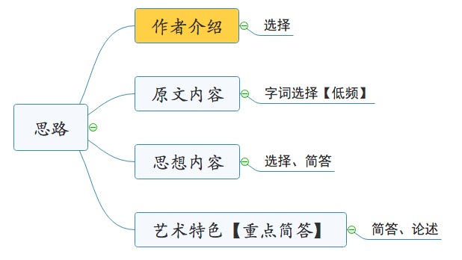
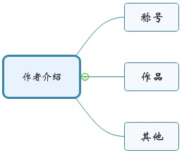
1.1.0王禹偁（chēng）
单选
王禹偁，今山东（菏泽）人。
晚年任黄州刺史，世称“王黄州”；
有《小畜集》、《小畜外集》；
为北宋诗文革新运动的先驱。
Notes:
先驱：指在思想上和行为上走在前端的人。
黄州 武汉
2、刺史相当于现在的省长。
在唐代，国家下设州一级行政级别（类似于现在的省、直辖市）；州刺史，是州的最高行政长官，相当于现在的省长、部长级别。

Slide 9
1.1.1王禹偁《村行》【泛读】
学习是一种信仰！ IN LEARING WE TRUST
Notes:
泛读与精读【3：7】
按理说，王禹偁这样的千里马，遇见了最大的伯乐皇帝的赏识，应该官运亨通，平步青云了，但是事情的发展往往与人们的猜想背道而驰，王禹偁聪明是聪明，但是太“务虚”。务实者，识时务者为俊杰，知道如何利用皇帝的信任，借势发力；务虚者，好以天下为己任，少见多怪，找茬挑事，针砭时弊，不懂得知难而退，固执起来让领导很为难。
【王禹偁有才，也聪明，但像他这种不懂官场哲学，不懂生存哲学，不肯摧眉折腰的知识分子，在官场从来不会有什么好结局。最后才华横溢的王禹偁郁郁而终，年仅四十七岁。】

Slide 10
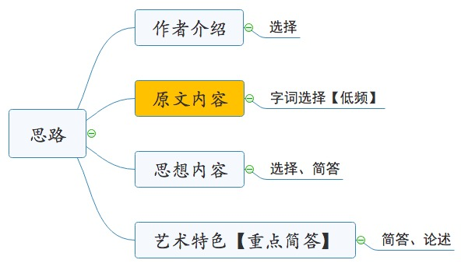
1.1.1《村行》·
村行
马穿山径菊初黄，信马悠悠野兴长。
万壑有声含晚籁，数峰无语立斜阳。
棠梨叶落胭脂色，荞麦花开白雪香。
何事吟余忽惆怅？村桥原树似吾乡。
1.七言律诗
2.写于贬谪商州时。
单选
Notes:
【陕西的商州】
村行［1］
马穿山径菊初黄，信马悠悠野兴长［2］。
万壑有声含晚籁［3］，数峰无语立斜阳。
棠梨叶落胭脂色［4］，荞麦花开白雪香［5］。
何事吟余忽惆怅？村桥原树似吾乡［6］。
【注释】
［1］宋太宗淳化二年（991），王禹偁因论妖尼道安罪，贬谪商州（今陕西商洛）团练副使。此诗作于次年秋天。
［2］信马：任马随意行走。野兴长：郊游的兴味很浓。
［3］万壑句：傍晚时分，山沟里到处都传出秋声。籁：古代箫类乐器，也指自然界发出的各种声响。
［4］棠梨：即杜梨，落叶乔木。胭脂色：鲜艳的红色。
［5］荞麦句：荞麦开白花，故云。
［6］原：平野。

Slide 11
1.1.1《村行》·
村行
马穿山径菊初黄，信马悠悠野兴长。
万壑有声含晚籁，数峰无语立斜阳。
棠梨叶落胭脂色，荞麦花开白雪香。
何事吟余忽惆怅？村桥原树似吾乡。
1.七言律诗
2.写于贬谪【 】时。
单选
Notes:
【陕西的商州】
村行［1］
马穿山径菊初黄，信马悠悠野兴长［2］。
万壑有声含晚籁［3］，数峰无语立斜阳。
棠梨叶落胭脂色［4］，荞麦花开白雪香［5］。
何事吟余忽惆怅？村桥原树似吾乡［6］。
【注释】
［1］宋太宗淳化二年（991），王禹偁因论妖尼道安罪，贬谪商州（今陕西商洛）团练副使。此诗作于次年秋天。
［2］信马：任马随意行走。野兴长：郊游的兴味很浓。
［3］万壑句：傍晚时分，山沟里到处都传出秋声。籁：古代箫类乐器，也指自然界发出的各种声响。
［4］棠梨：即杜梨，落叶乔木。胭脂色：鲜艳的红色。
［5］荞麦句：荞麦开白花，故云。
［6］原：平野。

Slide 12
1.1.1《村行》·
村行
马穿山径菊初黄，信马悠悠野兴长。
万壑有声含晚籁，数峰无语立斜阳。
棠梨叶落胭脂色，荞麦花开白雪香。
何事吟余忽惆怅？村桥原树似吾乡。
1.七言律诗（七个字八句）
2.写于贬谪商州时。
单选
Notes:
村行［1］
马穿山径菊初黄，信马悠悠野兴长［2］。
万壑有声含晚籁［3］，数峰无语立斜阳。
棠梨叶落胭脂色［4］，荞麦花开白雪香［5］。
何事吟余忽惆怅？村桥原树似吾乡［6］。
【注释】
［1］宋太宗淳化二年（991），王禹偁因论妖尼道安罪，贬谪商州（今陕西商洛）团练副使。此诗作于次年秋天。
［2］信马：任马随意行走。野兴长：郊游的兴味很浓。
［3］万壑句：傍晚时分，山沟里到处都传出秋声。籁：古代箫类乐器，也指自然界发出的各种声响。
［4］棠梨：即杜梨，落叶乔木。胭脂色：鲜艳的红色。
［5］荞麦句：荞麦开白花，故云。
［6］原：平野。

Slide 13
1.1.1《村行》·
村行
马穿山径菊初黄，信马悠悠野兴长。
万壑有声含晚籁，数峰无语立斜阳。
棠梨叶落胭脂色，荞麦花开白雪香。
何事吟余忽惆怅？村桥原树似吾乡。
【 】景
【 】情
1.七言律诗
2.写于贬谪商州时。
单选
Notes:
村行［1］
马穿山径菊初黄，信马悠悠野兴长［2］。
万壑有声含晚籁［3］，数峰无语立斜阳。
棠梨叶落胭脂色［4］，荞麦花开白雪香［5］。
何事吟余忽惆怅？村桥原树似吾乡［6］。
【注释】
［1］宋太宗淳化二年（991），王禹偁因论妖尼道安罪，贬谪商州（今陕西商洛）团练副使。此诗作于次年秋天。
［2］信马：任马随意行走。野兴长：郊游的兴味很浓。
［3］万壑句：傍晚时分，山沟里到处都传出秋声。籁：古代箫类乐器，也指自然界发出的各种声响。
［4］棠梨：即杜梨，落叶乔木。胭脂色：鲜艳的红色。
［5］荞麦句：荞麦开白花，故云。
［6］原：平野。

Slide 14
1.1.1《村行》·
村行
马穿山径菊初黄，信马悠悠野兴长。
万壑有声含晚籁，数峰无语立斜阳。
棠梨叶落胭脂色，荞麦花开白雪香。
何事吟余忽惆怅？村桥原树似吾乡。
乐景
哀情（思乡）
1.七言律诗
2.写于贬谪商州时。
单选
Notes:
村行［1］
马穿山径菊初黄，信马悠悠野兴长［2］。
万壑有声含晚籁［3］，数峰无语立斜阳。
棠梨叶落胭脂色［4］，荞麦花开白雪香［5］。
何事吟余忽惆怅？村桥原树似吾乡［6］。
【注释】
［1］宋太宗淳化二年（991），王禹偁因论妖尼道安罪，贬谪商州（今陕西商洛）团练副使。此诗作于次年秋天。
［2］信马：任马随意行走。野兴长：郊游的兴味很浓。
［3］万壑句：傍晚时分，山沟里到处都传出秋声。籁：古代箫类乐器，也指自然界发出的各种声响。
［4］棠梨：即杜梨，落叶乔木。胭脂色：鲜艳的红色。
［5］荞麦句：荞麦开白花，故云。
［6］原：平野。

Slide 15
1.1.1《村行》·
村行
马穿山径菊初黄，信马悠悠野兴长。
万壑有声含晚籁，数峰无语立斜阳。
棠梨叶落胭脂色，荞麦花开白雪香。
何事吟余忽惆怅？村桥原树似吾乡。
乐景
以乐景
写哀情
哀情
单选
1.七言律诗
2.写于贬谪商州时。
单选
Notes:
村行［1］
马穿山径菊初黄，信马悠悠野兴长［2］。
万壑有声含晚籁［3］，数峰无语立斜阳。
棠梨叶落胭脂色［4］，荞麦花开白雪香［5］。
何事吟余忽惆怅？村桥原树似吾乡［6］。
【注释】
［1］宋太宗淳化二年（991），王禹偁因论妖尼道安罪，贬谪商州（今陕西商洛）团练副使。此诗作于次年秋天。
［2］信马：任马随意行走。野兴长：郊游的兴味很浓。
［3］万壑句：傍晚时分，山沟里到处都传出秋声。籁：古代箫类乐器，也指自然界发出的各种声响。
［4］棠梨：即杜梨，落叶乔木。胭脂色：鲜艳的红色。
［5］荞麦句：荞麦开白花，故云。
［6］原：平野。

Slide 16
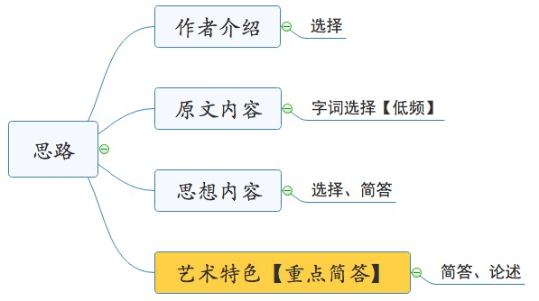
1.1.1《村行》
村行
马穿山径菊初黄，信马悠悠野兴长。
万壑有声含晚籁，数峰无语立斜阳。
棠梨叶落胭脂色，荞麦花开白雪香。
何事吟余忽惆怅？村桥原树似吾乡。
Notes:
村行［1］
马穿山径菊初黄，信马悠悠野兴长［2］。
万壑有声含晚籁［3］，数峰无语立斜阳。
棠梨叶落胭脂色［4］，荞麦花开白雪香［5］。
何事吟余忽惆怅？村桥原树似吾乡［6］。
【注释】
［1］宋太宗淳化二年（991），王禹偁因论妖尼道安罪，贬谪商州（今陕西商洛）团练副使。此诗作于次年秋天。
［2］信马：任马随意行走。野兴长：郊游的兴味很浓。
［3］万壑句：傍晚时分，山沟里到处都传出秋声。籁：古代箫类乐器，也指自然界发出的各种声响。
［4］棠梨：即杜梨，落叶乔木。胭脂色：鲜艳的红色。
［5］荞麦句：荞麦开白花，故云。
［6］原：平野。

Slide 17
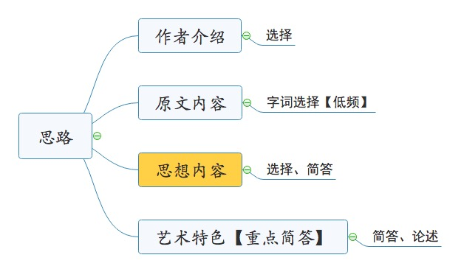
1.1.1《村行》
村行
马穿山径菊初黄，信马悠悠野兴长。
万壑有声含晚籁，数峰无语立斜阳。
棠梨叶落胭脂色，荞麦花开白雪香。
何事吟余忽惆怅？村桥原树似吾乡。
【了解】这首诗以村行为线索，描绘了秋日山水田野的自然风光和作者的游兴，其中又暗寓①作者对故乡的思念，以及②因遭贬谪而产生的失意之感。
Notes:
村行［1］
马穿山径菊初黄，信马悠悠野兴长［2］。
万壑有声含晚籁［3］，数峰无语立斜阳。
棠梨叶落胭脂色［4］，荞麦花开白雪香［5］。
何事吟余忽惆怅？村桥原树似吾乡［6］。
【注释】
［1］宋太宗淳化二年（991），王禹偁因论妖尼道安罪，贬谪商州（今陕西商洛）团练副使。此诗作于次年秋天。
［2］信马：任马随意行走。野兴长：郊游的兴味很浓。
［3］万壑句：傍晚时分，山沟里到处都传出秋声。籁：古代箫类乐器，也指自然界发出的各种声响。
［4］棠梨：即杜梨，落叶乔木。胭脂色：鲜艳的红色。
［5］荞麦句：荞麦开白花，故云。
［6］原：平野。

Slide 18
1.1.1《村行》·
村行
马穿山径菊初黄，信马悠悠野兴长。
万壑有声含晚籁，数峰无语立斜阳。
棠梨叶落胭脂色，荞麦花开白雪香。
何事吟余忽惆怅？村桥原树似吾乡。
Notes:
村行［1］
马穿山径菊初黄，信马悠悠野兴长［2］。
万壑有声含晚籁［3］，数峰无语立斜阳。
棠梨叶落胭脂色［4］，荞麦花开白雪香［5］。
何事吟余忽惆怅？村桥原树似吾乡［6］。
【注释】
［1］宋太宗淳化二年（991），王禹偁因论妖尼道安罪，贬谪商州（今陕西商洛）团练副使。此诗作于次年秋天。
［2］信马：任马随意行走。野兴长：郊游的兴味很浓。
［3］万壑句：傍晚时分，山沟里到处都传出秋声。籁：古代箫类乐器，也指自然界发出的各种声响。
［4］棠梨：即杜梨，落叶乔木。胭脂色：鲜艳的红色。
［5］荞麦句：荞麦开白花，故云。
［6］原：平野。

Slide 19
1.1.1《村行》·
村行
马穿山径菊初黄，信马悠悠野兴长。
万壑有声含晚籁，数峰无语立斜阳。
棠梨叶落胭脂色，荞麦花开白雪香。
何事吟余忽惆怅？村桥原树似吾乡。
远景+绘声+以闹衬静
Notes:
村行［1］
马穿山径菊初黄，信马悠悠野兴长［2］。
万壑有声含晚籁［3］，数峰无语立斜阳。
棠梨叶落胭脂色［4］，荞麦花开白雪香［5］。
何事吟余忽惆怅？村桥原树似吾乡［6］。
【注释】
［1］宋太宗淳化二年（991），王禹偁因论妖尼道安罪，贬谪商州（今陕西商洛）团练副使。此诗作于次年秋天。
［2］信马：任马随意行走。野兴长：郊游的兴味很浓。
［3］万壑句：傍晚时分，山沟里到处都传出秋声。籁：古代箫类乐器，也指自然界发出的各种声响。
［4］棠梨：即杜梨，落叶乔木。胭脂色：鲜艳的红色。
［5］荞麦句：荞麦开白花，故云。
［6］原：平野。

Slide 20
1.1.1《村行》·
村行
马穿山径菊初黄，信马悠悠野兴长。
万壑有声含晚籁，数峰无语立斜阳。
棠梨叶落胭脂色，荞麦花开白雪香。
何事吟余忽惆怅？村桥原树似吾乡。
远景+绘声+以闹衬静
近景+绘色+红白相映
单选
Notes:
中间两联的写景可谓有声有色。颔联是远景，写山野，重在绘声，两句一闹一静，以闹衬静，突出山野的寂静；颈联是近景，写田园，重在绘色，两句红白相映，色香兼具，突出田园的秀美。

Slide 21
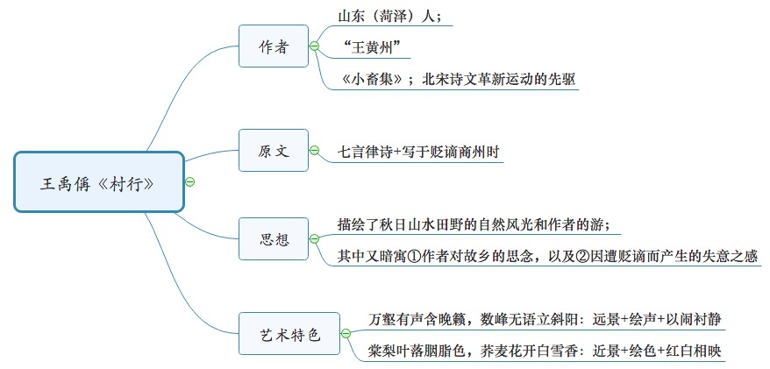
选择☆☆

Slide 22
真题练习
王禹偁《村行》中，运用以动衬静手法写景的诗句是（ ）
A:马穿山径菊初黄，信马悠悠野兴长
B:万壑有声含晚籁，数峰无语立斜阳
C:棠梨叶落胭脂色，荞麦花开白雪香
D:何事吟余忽惆怅？村桥原树似吾乡

Slide 23
真题练习
王禹偁《村行》中，运用以动衬静手法写景的诗句是（ ）
A:马穿山径菊初黄，信马悠悠野兴长
B:万壑有声含晚籁，数峰无语立斜阳
C:棠梨叶落胭脂色，荞麦花开白雪香
D:何事吟余忽惆怅？村桥原树似吾乡
答案：B

Slide 24
真题练习
王禹偁《村行》一诗的创作背景是作者被贬谪到（ ）
A:黄州
B:颍州
C:儋州
D:商州

Slide 25
真题练习
王禹偁《村行》一诗的创作背景是作者被贬谪到（ ）
A:黄州
B:颍州
C:儋州
D:商州
答案：D

Slide 26
真题练习
下列作者中，被称为“王黄州”的是（）
A:王安石
B:王沂孙
C:王磐
D:王禹偁

Slide 27
真题练习
下列作者中，被称为“王黄州”的是
A:王安石
B:王沂孙
C:王磐
D:王禹偁
答案：D

Slide 28
1.1.2王禹偁《待漏院记》【泛读】
1.1.2 待漏院记
学习是一种信仰！ IN LEARING WE TRUST
Notes:
待漏院：群臣早朝时候等待召见的地方

Slide 29
1.1.2.《待漏院记》（有删减）
1.1.2 待漏院记
是知君逸于上，臣劳于下，法乎天也。古之善相（辅佐）天下者，自皋gāo、夔kuí至房、魏，可数也，皆务于勤耳。……朝廷自国初因旧制，设宰臣待漏院于丹凤门之右，示勤政也。
大意：点出朝廷设置待漏院的目的在于“【 】”。

Slide 30
1.1.2.《待漏院记》（有删减）
1.1.2 待漏院记
是知君逸于上，臣劳于下，法乎天也。古之善相（辅佐）天下者，自皋gāo、夔kuí至房、魏，可数也，皆务于勤耳。……朝廷自国初因旧制，设宰臣待漏院于丹凤门之右，示勤政也。
大意：点出朝廷设置待漏院的目的在于“勤政”。

Slide 31
1.1.2.《待漏院记》（有删减）
1.1.2 待漏院记
是知君逸于上，臣劳于下，法乎天也。古之善相（辅佐）天下者，自皋、夔至房、魏，可数也，皆务于勤耳，况夙兴夜寐。朝廷自国初因旧制，设宰臣待漏院于丹凤门之右，示勤政也。
“勤”立说
单选
【引出待漏院】

Slide 32
1.1.2.《待漏院记》（有删减）
1.1.2 待漏院记
单选
待漏之际，相君其有思乎？
其或【兆民未安，思所泰之；四夷未附，思所来之；兵革未息，何以弭之……佞臣立朝，我将斥之……】
……
其或【私仇未复，思所逐之；旧恩未报，思所荣之。子女玉帛，何以致之；车马器玩，何以取之……】
……
【 】相
【】相

Slide 33
1.1.2.《待漏院记》（有删减）
1.1.2 待漏院记
单选
待漏之际，相君其有思乎？
其或【兆民未安，思所泰之；四夷未附，思所来之；兵革未息，何以弭之……佞臣立朝，我将斥之……】
……
其或【私仇未复，思所逐之；旧恩未报，思所荣之。子女玉帛，何以致之；车马器玩，何以取之……】
……
贤相
奸相

Slide 34
1.1.2.《待漏院记》（有删减）
1.1.2 待漏院记
单选
待漏之际，相君其有思乎？
其或【兆民未安，思所泰之；四夷未附，思所来之；兵革未息，何以弭之……佞臣立朝，我将斥之……】
……
其或【私仇未复，思所逐之；旧恩未报，思所荣之。子女玉帛，何以致之；车马器玩，何以取之……】
……
思奸贤
对比
大意：通过对比手法，刻画贤、奸两类宰相的形象。

Slide 35
1.1.2.《待漏院记》（有删减）
1.1.2 待漏院记
是知一国之政，万人之命，悬于宰相，可不慎欤？复有无毁无誉，旅进旅退，窃位而苟禄，备员而全身者，亦无所取焉。请志院壁，用规于执政者。
“慎”作结
单选
大意：说明写作此文的本意是劝诫执政大臣。

Slide 36
1.1.2.《待漏院记》（有删减）
1.1.2 待漏院记
“勤”立说
思奸贤
“慎”作结
Notes:
文章构思缜密，脉络井然。先由“勤”立说，引出待漏院，由待漏院转出“思”字，又由“思”字切入，描写贤、奸两类宰相的不同表现，最后以“慎”字作结，点明文章主旨。全文环环相扣，步步深入，具有很强的逻辑性。
一、本文是作者由待漏院引发的对宰相职责的思考，表现出他对现实政治的忧虑以及希望实现清明吏治的政治主张。作者将宰相分为贤、奸两类，一褒一贬，态度鲜明，意在规劝宰相应当公正无私，勤政为民，以保国家太平，百姓安康；而不能取悦君王，谋取私利，或者碌碌无为，保全自身。

Slide 37
1.1.2.《待漏院记》（有删减）
1.1.2 待漏院记
单选
本文是作者由待漏院引发的对宰相职责的思考，表现出他对现实政治的忧虑以及希望实现清明吏治的政治主张。
Notes:
文章构思缜密，脉络井然。先由“勤”立说，引出待漏院，由待漏院转出“思”字，又由“思”字切入，描写贤、奸两类宰相的不同表现，最后以“慎”字作结，点明文章主旨。全文环环相扣，步步深入，具有很强的逻辑性。
一、本文是作者由待漏院引发的对宰相职责的思考，表现出他对现实政治的忧虑以及希望实现清明吏治的政治主张。作者将宰相分为贤、奸两类，一褒一贬，态度鲜明，意在规劝宰相应当公正无私，勤政为民，以保国家太平，百姓安康；而不能取悦君王，谋取私利，或者碌碌无为，保全自身。

Slide 38
1.1.2.《待漏院记》（有删减）
1.1.2 待漏院记
单选
旅进旅退，窃位而苟禄。
《国语》：“欲其旅进旅退。”意为随众人进退，无所建树。
重瞳
《史记》：“舜目盖重瞳子。”意为天子。
Notes:
旅：是俱的意思。。。旅游对吧。国家旅游。
一、本文是作者由待漏院引发的对宰相职责的思考，表现出他对现实政治的忧虑以及希望实现清明吏治的政治主张。作者将宰相分为贤、奸两类，一褒一贬，态度鲜明，意在规劝宰相应当公正无私，勤政为民，以保国家太平，百姓安康；而不能取悦君王，谋取私利，或者碌碌无为，保全自身。

Slide 39
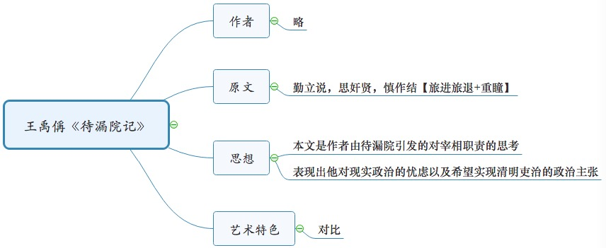
1.1.2 待漏院记

Slide 40
真题练习
下列文章体现了作者进步政治主张的是（ ）
A:《待漏院记》
B:《墨池记》
C:《浣花溪记》
D:《狱中杂记》

Slide 41
真题练习
下列文章体现了作者进步政治主张的是（ ）
A:《待漏院记》
B:《墨池记》
C:《浣花溪记》
D:《狱中杂记》
答案：A

Slide 42
真题练习
《待漏院记》中用来为全文立说的字是（ ）
A:慎
B:勤
C:待
D:思

Slide 43
真题练习
《待漏院记》中用来为全文立说的字是（ ）
A:慎
B:勤
C:待
D:思
答案：B

Slide 44
真题练习
王禹偁《待漏院记》：“复有无毁无誉，旅进旅退”，“旅进旅退”典出（）
A:《国语》
B:《史记》
C:《左传》
D:《论语》

Slide 45
真题练习
王禹偁《待漏院记》：“复有无毁无誉，旅进旅退”，“旅进旅退”典出（）
A:《国语》
B:《史记》
C:《左传》
D:《论语》
答案：A

Slide 46
1.2柳永
1.《雨霖铃》 精读+必背☆☆☆
2.《玉蝴蝶》

Slide 47
1.2.0柳永
1.2.1 雨霖铃（寒蝉凄切）
——白衣卿相
单选
柳永，今福建人，原名柳三变，又称柳屯田。
有《乐章集》。
北宋第一个专力写词的作家。【男女之情，都市风光，羁旅行役】
精通音律，大量制作慢词，对我国词体的发展有重要贡献。
Notes:
永乐大典：《永乐大典》编撰于明朝永乐年间，明成祖朱棣先后命内阁首辅解缙和太子少师姚广孝主持修纂的一部中国古典集大成的旷世大典，初名《文献大成》，后皇帝亲自撰写序言并赐名《永乐大典》，这是中国第一部百科全书式的文献集，全书22,877卷（目...
青春都一饷。忍把浮名，换了浅斟低唱。 这首词传到宋仁宗的耳中，做皇帝的自然很不愉快，临到下一次考试，放榜之前，仁宗直接将柳三变（当时柳永还叫做柳三变）的名字划了去，说道：“且去浅斟低唱就行了，何必要浮名？”皇帝这一句话，连累得柳永一直蹭蹬不遇，直到景祐元年才中进士，改了名字才获得做官的机会。另一种说法，则是有人向仁宗推荐柳三变，仁宗问：“是那个填词的柳三变吗？”对方说：“是的。”仁宗说：“且让他去填词。”柳三变经此打击，索性整日与轻薄少年纵游秦楼楚馆之间，自称：“奉旨填词柳三变。”这两个故事真实程度暂且不计，但一向以仁厚、爱护文人出名的宋仁宗，在传说中对柳永如此厌恶，却应该是有一点依据的，至少，也反映出整个文坛对柳永这种风格的不满来。
柳永
柳永，原名三变，因排行第七，也称柳七，今福建。
年轻时常出入于歌楼妓馆，为乐工歌妓撰写歌辞。屡试不第。宋仁宗景祐元年（1034）始考取进士。历官余杭令、盐场大使等，终于屯田员外郎，故世称柳屯田。北宋第一个专力写词的作家。其词多写男女之情，风格偏于软媚，但也有不少描写都市风光和抒写羁旅行役之苦的作品。精通音律，大量制作慢词，对我国词体的发展有重要贡献。柳词以铺叙见长，并善用俗语、口语入词，雅俗共赏，流传极广，以至西夏人士亦称“凡有井水饮处，即能歌柳词”（叶梦得《避暑录话》）。有《乐章集》。
首先你要知道柳永的生平经历，他有足够的才华，但也为才名所累，被皇帝一句“且去填词”断了他为官救世的理想。
再而，白衣和卿相，两个词的意思，你也要清楚
白衣是古代平民的服装，代指平民
卿相则是高官也在古时指进士。
所以不妨理解为，柳永虽为白衣之士，但享有卿相的资望。
另外一个，看柳永的作品，就能够明白他这四个字表达无所官职的自己所拥有的激情和不为人知的落魄。
“才子词人”如柳永，他便只能够自称“奉旨填词柳三变”，以毕生精力作词，并以“白衣卿相”自许。
是宋徽宗不识才，一生太过顺水的晏殊不懂得柳永眼中的无奈，所以，一代才子也只能游历于各家井前。白衣卿相：古时指进士。唐代人极看重进士，宰相多由进士出身，故推重进士为白衣卿相，意指虽是白衣之士，但享有卿相的资望；引申指尚未发迹的读书人。 [2]

Slide 48
1.2.1柳永《雨霖铃》【精读+必背】
1.2.1 雨霖铃（寒蝉凄切）
学习是一种信仰！ IN LEARING WE TRUST

Slide 49
1.2.1《雨霖铃》
1.2.1 雨霖铃（寒蝉凄切）
雨霖铃
寒蝉凄切。对长亭晚，骤雨初歇。都门帐饮无绪，留恋处、兰舟催发。执手相看泪眼，竟无语凝噎。念去去、千里烟波，暮霭沉沉楚天阔。
多情自古伤离别。更那堪、冷落清秋节。今宵酒醒何处，杨柳岸、晓风残月。此去经年，应是良辰好景虚设。便纵有、千种风情，更与何人说。

Slide 50
1.2.1《雨霖铃》
1.2.1 雨霖铃（寒蝉凄切）
雨霖铃
寒蝉凄切。对长亭晚，骤雨初歇。都门帐饮无绪，留恋处、兰舟催发。执手相看泪眼，竟无语凝噎。念去去、千里烟波，暮霭沉沉楚天阔。
多情自古伤离别。更那堪、冷落清秋节。今宵酒醒何处，杨柳岸、晓风残月。此去经年，应是良辰好景虚设。便纵有、千种风情，更与何人说。
这是一首写离情别绪的词。作者以凄清的秋天为背景，描写了一场难分难舍却又迫不得已的离别。
词中既有离别的痛苦，又有仕途失意、江湖漂泊的感伤，两种感情交织在一起，被作者反复渲染。
选择

Slide 51
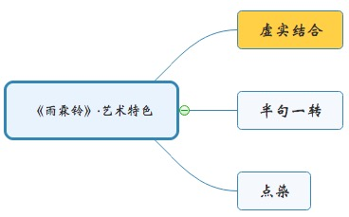
1.2.1《雨霖铃》·柳永
1.2.1 雨霖铃（寒蝉凄切）
寒蝉凄切。对长亭晚，骤雨初歇。都门帐饮无绪，留恋处、兰舟催发。
执手相看泪眼，竟无语凝噎。念去去、千里烟波，暮霭沉沉楚天阔。
多情自古伤离别。更那堪、冷落清秋节。今宵酒醒何处，杨柳岸、晓风残月。此去经年，应是良辰好景虚设。便纵有、千种风情，更与何人说。

Slide 52
1.2.1《雨霖铃》·柳永
1.2.1 雨霖铃（寒蝉凄切）
寒蝉凄切。对长亭晚，骤雨初歇。都门帐饮无绪，留恋处、兰舟催发。
别前留恋
执手相看泪眼，竟无语凝噎。念去去、千里烟波，暮霭沉沉楚天阔。
多情自古伤离别。更那堪、冷落清秋节。今宵酒醒何处，杨柳岸、晓风残月。此去经年，应是良辰好景虚设。便纵有、千种风情，更与何人说。

Slide 53
1.2.1《雨霖铃》·柳永
1.2.1 雨霖铃（寒蝉凄切）
寒蝉凄切。对长亭晚，骤雨初歇。都门帐饮无绪，留恋处、兰舟催发。
别前留恋
执手相看泪眼，竟无语凝噎。念去去、千里烟波，暮霭沉沉楚天阔。
别时伤感
多情自古伤离别。更那堪、冷落清秋节。今宵酒醒何处，杨柳岸、晓风残月。此去经年，应是良辰好景虚设。便纵有、千种风情，更与何人说。

Slide 54
1.2.1《雨霖铃》·柳永
1.2.1 雨霖铃（寒蝉凄切）
寒蝉凄切。对长亭晚，骤雨初歇。都门帐饮无绪，留恋处、兰舟催发。
别前留恋
执手相看泪眼，竟无语凝噎。念去去、千里烟波，暮霭沉沉楚天阔。
别时伤感
多情自古伤离别。更那堪、冷落清秋节。今宵酒醒何处，杨柳岸、晓风残月。此去经年，应是良辰好景虚设。便纵有、千种风情，更与何人说。
别后想象【虚景】

Slide 55
1.2.1《雨霖铃》·柳永
1.2.1 雨霖铃（寒蝉凄切）
寒蝉凄切。对长亭晚，骤雨初歇。都门帐饮无绪，留恋处、兰舟催发。
别前留恋
执手相看泪眼，竟无语凝噎。念去去、千里烟波，暮霭沉沉楚天阔。
虚实结合
别时伤感
层层推进
多情自古伤离别。更那堪、冷落清秋节。今宵酒醒何处，杨柳岸、晓风残月。此去经年，应是良辰好景虚设。便纵有、千种风情，更与何人说。
简答
别后想象【虚景】
注：艺术特色套路=手法+内容+好处（情感or主旨）

Slide 56
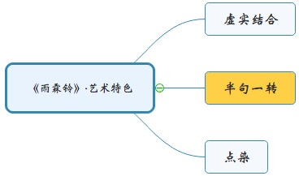
1.2.1《雨霖铃》·柳永
1.2.1 雨霖铃（寒蝉凄切）
【上片-半句一转】
寒蝉凄切。对长亭晚，骤雨//初歇。都门帐饮//无绪，留恋处//兰舟催发。执手相看泪眼//竟无语凝噎。
好处：
在不断的转折中，
将离愁别绪表达得淋漓尽致。
简答
例【1504】：为何说柳永《雨霖铃》（寒蝉凄切）上片采用了半句一转的手法，有何好处。

Slide 57
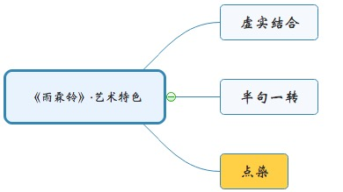
1.2.1 雨霖铃（寒蝉凄切）
1.2.1《雨霖铃》·柳永
【下片-点染】
多情自古伤离别。更那堪、冷落清秋节。今宵酒醒何处，杨柳岸、晓风残月。此去经年，应是良辰好景虚设。便纵有、千种风情，更与何人说。
好处：
点出离别，大量渲染，深刻表达离别之情。
简答

Slide 58
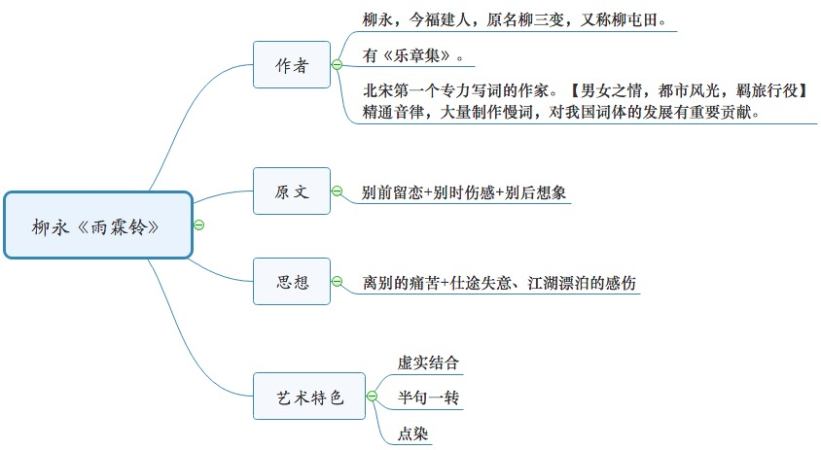
1.2.1 雨霖铃（寒蝉凄切）

Slide 59
真题练习
下列柳永《雨霖铃》词句中，出于虚拟设想的是（ ）
A:执手相看泪眼，竟无语凝噎
B:对长亭晚，骤雨初歇
C:今宵酒醒何处？杨柳岸、晓风残月
D:留恋处，兰舟催发

Slide 60
真题练习
下列柳永《雨霖铃》词句中，出于虚拟设想的是（ ）
A:执手相看泪眼，竟无语凝噎
B:对长亭晚，骤雨初歇
C:今宵酒醒何处？杨柳岸、晓风残月
D:留恋处，兰舟催发
答案：C

Slide 61
真题练习
《乐章集》的作者是（ ）
A:史达祖
B:刘克庄
C:刘过
D:柳永

Slide 62
真题练习
《乐章集》的作者是（ ）
A:史达祖
B:刘克庄
C:刘过
D:柳永
答案：D

Slide 63
1.2.2柳永《玉蝴蝶》【泛读】
学习是一种信仰！ IN LEARING WE TRUST

Slide 64
1.2.2《玉蝴蝶》
望处雨收云断，凭阑悄悄，目送秋光。晚景萧疏，堪动宋玉悲凉。水风轻、蘋花渐老，月露冷、梧叶飘黄。遣情伤。故人何在，烟水茫茫。
难忘。文期酒会，几辜风月，屡变星霜。海阔山遥，未知何处是潇湘。念双燕、难凭远信，指暮天、空识归航。黯相望。断鸿声里，立尽斜阳。
注：
1.宋玉悲凉：《九辩》中有表达悲秋，故宋玉悲凉为悲秋之情。
2.空识归航：谢朓《之宣城郡出新林浦向板桥》：“天际识归舟，云中辨江树。”表达依恋，抒发旅愁。
单选
Notes:
之：到。天际：天边。归舟：指驶向京都的船。江树：指京都方向江岸的树影。这两句大意是：离开京城，越行越远，从天边云中回首远眺，看到的是回京的船只和江岸的树影。
通过对这种开阔而迷茫的景物的描写，表达了作者对京邑的依恋之情。可用于抒写旅愁。［1］宋玉悲凉：宋玉，战国时辞赋家，其《九辩》云：“悲截秋之为气也！萧瑟兮草木摇落而变衰。憭慄兮若在远行，登山临水兮送将归。”抒发了悲秋的感情。
［2］ 蘋花：一种浮在水面的植物，夏秋季开白色小花，伸出水面，古人也称“白蘋”。
［3］文期：约期作文赋诗。
［4］辜：辜负。
［5］屡变星霜：岁月变换。星辰运转，每年循环一次，霜则每年秋季始降，因此古人以星霜指代年岁。
［6］潇湘：湘江与潇水的并称，在今湖南境内。此指友人所在的地方。
［7］空识归航：谢朓《之宣城郡出新林浦向板桥》：“天际识归舟，云中辨江树。”温庭筠《梦江南》：“过尽干帆皆不是，斜晖脉脉水悠悠，肠断白蘋洲。”这里化用其意。
［8］断鸿：失群的孤雁。
【提示】
一、这是一首怀人之作，通过描写萧疏凄凉的秋景，抒发对远方故人的怀念，感情低婉而深挚。本篇是《乐章集》中格调较高的名篇。
二、此词写作者“凭阑”时所见、所思与所感；“望处”二字为全篇的结构关键，由其
关联景与情、今与昔、离与合，并浑然融为一体。唐圭璋先生以为“此首‘望处’二字，统摄全篇”（《唐宋词简释》，）可谓的评。
三、此词以景起，以景结，虚实相间，情景交融，具有十分强烈的艺术感染力。上片以写景为主，渲染秋的萧瑟与人的凄婉，有实有虚，而“烟水茫茫”则兼具虚实之妙。下片以忆旧与抒情为主，情中有景。“空识归航”是虚景，“立尽斜阳”是实景，而结句的实景，又呼应起首的“凭阑悄悄”，十分巧妙。

Slide 65
1.2.2《玉蝴蝶》
望处雨收云断，凭阑悄悄，目送秋光。晚景萧疏，堪动宋玉悲凉。水风轻、蘋花渐老，月露冷、梧叶飘黄。遣情伤。故人何在，烟水茫茫。
难忘。文期酒会，几辜风月，屡变星霜。海阔山遥，未知何处是潇湘。念双燕、难凭远信，指暮天、空识归航。黯相望。断鸿声里，立尽斜阳。
【悲秋怀人】这是一首怀人之作，通过描写萧疏凄凉的秋景，抒发对远方故人的怀念。
单选
Notes:
［1］宋玉悲凉：宋玉，战国时辞赋家，其《九辩》云：“悲截秋之为气也！萧瑟兮草木摇落而变衰。憭慄兮若在远行，登山临水兮送将归。”抒发了悲秋的感情。
［2］ 蘋花：一种浮在水面的植物，夏秋季开白色小花，伸出水面，古人也称“白蘋”。
［3］文期：约期作文赋诗。
［4］辜：辜负。
［5］屡变星霜：岁月变换。星辰运转，每年循环一次，霜则每年秋季始降，因此古人以星霜指代年岁。
［6］潇湘：湘江与潇水的并称，在今湖南境内。此指友人所在的地方。
［7］空识归航：谢朓《之宣城郡出新林浦向板桥》：“天际识归舟，云中辨江树。”温庭筠《梦江南》：“过尽干帆皆不是，斜晖脉脉水悠悠，肠断白蘋洲。”这里化用其意。
［8］断鸿：失群的孤雁。
【提示】
一、这是一首怀人之作，通过描写萧疏凄凉的秋景，抒发对远方故人的怀念，感情低婉而深挚。本篇是《乐章集》中格调较高的名篇。
二、此词写作者“凭阑”时所见、所思与所感；“望处”二字为全篇的结构关键，由其
关联景与情、今与昔、离与合，并浑然融为一体。唐圭璋先生以为“此首‘望处’二字，统摄全篇”（《唐宋词简释》，）可谓的评。
三、此词以景起，以景结，虚实相间，情景交融，具有十分强烈的艺术感染力。上片以写景为主，渲染秋的萧瑟与人的凄婉，有实有虚，而“烟水茫茫”则兼具虚实之妙。下片以忆旧与抒情为主，情中有景。“空识归航”是虚景，“立尽斜阳”是实景，而结句的实景，又呼应起首的“凭阑悄悄”，十分巧妙。

Slide 66
真题练习
柳永《玉蝴蝶》中，语出谢朓《之宣城郡出新林浦向板桥》的句子是（）
A:望处雨收云断，凭阑悄悄
B:指暮天、空识归航
C:晚景萧疏，堪动宋玉悲凉
D:断鸿声里，立尽斜阳

Slide 67
真题练习
柳永《玉蝴蝶》中，语出谢朓《之宣城郡出新林浦向板桥》的句子是（）
A:望处雨收云断，凭阑悄悄
B:指暮天、空识归航
C:晚景萧疏，堪动宋玉悲凉
D:断鸿声里，立尽斜阳
答案：B

Slide 68
范仲淹
《苏幕遮》
Notes:
众所周知，江南有三大名楼：湖北武汉黄鹤楼、江西南昌滕王阁和湖南岳阳楼。

Slide 69
1.3.0范仲淹
范仲淹，字希文，今陕西人。
曾任参知政事，实行新政，因遭保守派反对而未果。
单选
拓展：断齑jī划粥
Notes:
范仲淹是北宋著名的政治家、军事家。他出生于贫苦人家，两岁丧父，母亲由于无法维持生活，不得不带着他改嫁别处。
范仲淹童年读书，就非常专心。十多岁时，他住在长山醴泉寺的僧房里，昼夜苦读。每天煮一锅稀粥，等它凝成冻子以后，用刀划成四块，早晚各取两块作主食。副食呢，更简单！切几根咸菜就行了。后世传为佳话的“断齑画粥”的故事，就是从这里来的。 在范仲淹的同学中，有个南部留守的儿子，看见范仲淹每天只吃点稀粥，却不以为苦，只顾埋头学习，觉得很稀奇，回去讲给他父亲听。他父亲说：“这是个有出息的孩子。你把公厨里的食物拿一些送给他吃吧！”南部留守是声势显赫的大官，一般人得到他的馈赠，会视作莫大的光荣。范仲淹却不是这样。
当南都留守的儿子奉了父命送来东西的时候，他再三推辞，争执了半天，才勉强收下。可是，过了几天，留守的儿子发现他送的食物并没有被吃掉，已经放坏了。他自然很不高兴，问范仲淹道：“家父听说你生活清苦，特地让我送了些饭菜，而你却不肯下筷，奠非认为这样做，就污了你品行吗？”范仲淹解释说：“我并非不感激令尊的厚意，只是多年吃粥，已成习惯，如今骤然享受佳肴美馔，恐怕将来吃不得苦了。” 由于范仲淹出身贫寒，艰苦备尝，因而对民间疾苦深为同情。他做官以后，提出了许多对劳动人民有利的改革弊政的主张。

Slide 70
1.3.1范仲淹《苏幕遮》【泛读】
学习是一种信仰！ IN LEARING WE TRUST

Slide 71
1.3.1《苏幕遮》范仲淹
苏幕遮
碧云天，黄叶地，秋色连波，波上寒烟翠。山映斜阳天接水，芳草无情，更在斜阳外。
黯乡魂，追旅思，夜夜除非，好梦留人睡。明月楼高休独倚。酒入愁肠，化作相思泪。
注：黯乡魂：指思乡之愁苦令人黯然销魂。此处化用江淹《别赋》“黯然销魂者，唯别而已矣”句意。
Notes:
上片写景很有特色。从色彩上看，碧云、黄叶、翠烟、斜阳，形成斑斓的画面，有较强的视觉冲击力；从构图上看，碧云天、黄叶地是由上到下，山水寒烟、芳草斜阳则是由近而远，纵横交错，境界开阔。其中“碧云天，黄叶地”为传诵名句，元代王实甫《西厢记》“长亭送别”唱词“碧云天，黄花地，风紧，北雁南飞。晓来谁染霜林醉，总是离人泪”，即从中化出。

Slide 72
张先
《天仙子》（《水调》数声持酒听）

Slide 73
1.4.0张先
张先，今浙江湖州人。早年与晏殊、欧阳修并称；
后来作慢词，与柳永齐名。
张三影：
“云破月来花弄影”
“娇柔懒起，帘压卷花影”
“柳径无人，堕风絮无影”。
有《张子野词》。
单选
Notes:
一直做官，晚年悠游乡里，以泛舟、垂钓为乐。
张先一生安享富贵，诗酒风流，颇多佳话。好友苏轼赠诗“诗人老去莺莺在，公子归来燕燕忙” [2] 为其生活写照。据传张先在八十岁时仍娶十八岁的女子为妾。一次家宴上，张先春风得意赋诗一首：“我年八十卿十八，卿是红颜我白发。与卿颠倒本同庚，只隔中间一花甲。”苏轼也即兴附上了一首：“十八新娘八十郎，苍苍白发对红妆。鸳鸯被里成双夜，一树梨花压海棠。”后来此小妾八年为他生了两男两女。张先一生共有十子两女，年纪最大的大儿子和年纪最小的小女儿相差六十岁。 [1]
不止八十取十八小妾这一事儿，张先还有不少的风流故事传出。年轻的时候，跑到佛门亲近之地与小尼姑私会。
老尼姑发现了这事儿，将小尼姑严加看管，甚至夜晚还专门关到阁楼之中。可这也挡不住张先采摘娇花之心，每晚深夜他都会划着小船到阁楼下，小尼姑则悄悄放下梯子，让张先进屋。

Slide 74
真题练习
取时调新声作慢词，与柳永齐名的是
A:范仲淹
B:晏殊
C:张先
D:秦观

Slide 75
真题练习
取时调新声作慢词，与柳永齐名的是
A:范仲淹
B:晏殊
C:张先
D:秦观
答案：C

Slide 76
1.4.1张先《天仙子（《水调》数声持久听）》【泛读】
学习是一种信仰！ IN LEARING WE TRUST

Slide 77
1.4.1《天仙子（《水调》数声持久听）》
天仙子
时为嘉禾小倅，以病眠，不赴府会。
《水调》数声持酒听，午醉醒来愁未醒。
送春春去几时回？临晚镜，伤流景，往事后期空记省。
沙上并禽池上暝，云破月来花弄影。
重重帘幕密遮灯，风不定，人初静，明日落红应满径。
［1］嘉禾：今浙江嘉兴。小倅（cuì)：州郡长官的副职，这里指判官。
［2］府会：指知州主持的聚会。
［3］《水调》：唐朝流行的曲调名，创制于隋炀帝开运河时。
［4］流景：如流水般逝去的年光。
［5］后期：日后的约会。空记省（xǐng)：徒然留在记忆中。
［6］并禽：成双的鸟，多指鸳鸯。暝：日暮。
单选
单选
单选
Notes:
、此词黄昇《花庵词选》题作“春恨”。从内容看，上片由伤春写到伤别，下片由伤别回到伤春，全词围绕春愁别恨展开。联系作者当时已开始步入人生的暮年，这种春愁别恨的背后，又有岁月流逝、人生无定的无奈与感伤。
二、词以时间为线索，叙事写景，突出一个“愁”字。上片由午及晚，写人的听歌、醉酒、临镜等一系列行动举止，渲染伤春伤别引发的愁闷心绪。下片专写夜景，动静结合，用晚春时节月夜幽静迷离的景象烘托人的愁苦与寂寞。结句用落红满径的想象，再度呼应伤春的主旨。
三、作者擅长炼字，尤其以善于用“影”字而出名。《古今诗话》云：“有客谓子野曰：‘人皆谓公张三中，即心中事，眼中泪，意中人也。’公曰：‘何不目之为张三影?’客不晓。公曰：‘“云破月来花弄影”，“娇柔懒起，帘压卷花影”，“柳径无人，堕风絮无影”。此余平生所将意也。’”（胡仔《苕溪渔隐丛话》引）作者由此获得“张三影”雅称。本词中“云破月来花弄影”一句尤为人称道，王国维《人间词话》以为，该句“著一‘弄’字而境界全出矣”，可细加体会。

Slide 78
1.4.1《天仙子（《水调》数声持久听）》
天仙子
时为嘉禾小倅，以病眠，不赴府会。
《水调》数声持酒听，午醉醒来愁未醒。
送春春去几时回？临晚镜，伤流景，往事后期空记省。
沙上并禽池上暝，云破月来花弄影。
重重帘幕密遮灯，风不定，人初静，明日落红应满径。
全词围绕春愁别恨展开。联系作者当时已开始步入人生的暮年。这种春愁别恨的背后，又有岁月流逝、人生无定的无奈与感伤。
Notes:
、此词黄昇《花庵词选》题作“春恨”。从内容看，上片由伤春写到伤别，下片由伤别回到伤春，全词围绕春愁别恨展开。联系作者当时已开始步入人生的暮年，这种春愁别恨的背后，又有岁月流逝、人生无定的无奈与感伤。
二、词以时间为线索，叙事写景，突出一个“愁”字。上片由午及晚，写人的听歌、醉酒、临镜等一系列行动举止，渲染伤春伤别引发的愁闷心绪。下片专写夜景，动静结合，用晚春时节月夜幽静迷离的景象烘托人的愁苦与寂寞。结句用落红满径的想象，再度呼应伤春的主旨。
三、作者擅长炼字，尤其以善于用“影”字而出名。《古今诗话》云：“有客谓子野曰：‘人皆谓公张三中，即心中事，眼中泪，意中人也。’公曰：‘何不目之为张三影?’客不晓。公曰：‘“云破月来花弄影”，“娇柔懒起，帘压卷花影”，“柳径无人，堕风絮无影”。此余平生所将意也。’”（胡仔《苕溪渔隐丛话》引）作者由此获得“张三影”雅称。本词中“云破月来花弄影”一句尤为人称道，王国维《人间词话》以为，该句“著一‘弄’字而境界全出矣”，可细加体会。

Slide 79
1.4.1《天仙子（《水调》数声持久听）》
天仙子
时为嘉禾小倅，以病眼，不赴府会。
《水调》数声持酒听，午醉醒来愁未醒。
送春春去几时回？临晚镜，伤流景，往事后期空记省。
沙上并禽池上暝，云破月来花弄影。
重重帘幕密遮灯，风不定，人初静，明日落红应满径。
单选
王国维《人间词话》：“著一弄字而境界全出矣”。
Notes:
、此词黄昇《花庵词选》题作“春恨”。从内容看，上片由伤春写到伤别，下片由伤别回到伤春，全词围绕春愁别恨展开。联系作者当时已开始步入人生的暮年，这种春愁别恨的背后，又有岁月流逝、人生无定的无奈与感伤。
二、词以时间为线索，叙事写景，突出一个“愁”字。上片由午及晚，写人的听歌、醉酒、临镜等一系列行动举止，渲染伤春伤别引发的愁闷心绪。下片专写夜景，动静结合，用晚春时节月夜幽静迷离的景象烘托人的愁苦与寂寞。结句用落红满径的想象，再度呼应伤春的主旨。
三、作者擅长炼字，尤其以善于用“影”字而出名。《古今诗话》云：“有客谓子野曰：’人皆谓公张三中，即心中事，眼中泪，意中人也。’公曰：‘何不目之为张三影?’客不晓。公曰：‘“云破月来花弄影”，“娇柔懒起，帘压卷花影”，“柳径无人，堕风絮无影”。此余平生所将意也。’”（胡仔《苕溪渔隐丛话》引）作者由此获得“张三影”雅称。本词中“云破月来花弄影”一句尤为人称道，王国维《人间词话》以为，该句“著一‘弄’字而境界全出矣”，可细加体会。
王国维是中国近、现代相交时期一位享有国际声誉的著名学者。
《人间词话》是王国维所著的一部文学批评著作。《人间词话》作于1908～1909年，最初发表于《国粹学报》。该作是作者接受了西洋美学思想之洗礼后，以崭新的眼光对中国旧文学所作的评论。

Slide 80
真题练习
下列作品中，因句中著一“弄”字而受到王国维盛赞的是（ ）
A:晏殊《浣溪沙》（一曲新词）
B:欧阳修《踏莎行》（候馆梅残）
C:张先《天仙子》（水调数声）
D:史达祖《双双燕》（过春社了）

Slide 81
真题练习
下列作品中，因句中著一“弄”字而受到王国维盛赞的是（ ）
A:晏殊《浣溪沙》（一曲新词）
B:欧阳修《踏莎行》（候馆梅残）
C:张先《天仙子》（水调数声）
D:史达祖《双双燕》（过春社了）
答案：C

Slide 82
真题练习
张先《天仙子》“临晚镜，伤流景，往事后期空记省”中“流景”的意思是（ ）
A:流动的景物
B:流动的阳光
C:逝去的景色
D:逝去的年光

Slide 83
真题练习
张先《天仙子》“临晚镜，伤流景，往事后期空记省”中“流景”的意思是（ ）
A:流动的景物
B:流动的阳光
C:逝去的景色
D:逝去的年光
答案：D

Slide 84
真题练习
张先《天仙子》一词的小序“时为嘉禾小悴”，“嘉禾”是地名，在今
A:浙江境内
B:江苏境内
C:山东境内
D:河南境内

Slide 85
真题练习
张先《天仙子》一词的小序“时为嘉禾小悴”，“嘉禾”是地名，在今
A:浙江境内
B:江苏境内
C:山东境内
D:河南境内
答案：A

Slide 86
晏殊
《蝶恋花》

Slide 87
1.5.0晏殊
晏殊，字同叔，今江西人，范仲淹、韩琦、欧阳修等，皆出其门。
与欧阳修并称“晏欧”。
有《珠玉词》。
单选
Notes:
北宋时期著名的文学家和政治家晏殊（991—1055），素以诚实著称。在他14岁时，有人把他作为神童举荐给皇帝。皇帝召见了他，并要他与一千多名进士同时参加考试。结果晏殊发现考题是自己十天前刚练习过的，就如实向真宗报告，并请求改变换其他题目。宋真宗非常赞赏晏殊的诚实品质，便赐给他“同进士出身”。
晏殊当职时，正值天下太平。于是，京城的大小官员便经常到效外游玩或在城内的酒楼茶馆举行各种宴会。晏殊家贫，无钱出去吃喝玩乐，只好在家里和兄弟们读写文章。有一天，真宗提升晏殊为辅佐太子读书的东宫官。大臣们惊讶异常，不明白真宗为何做出这样的决定。真宗说：“近来群臣经常游玩饮宴，只有晏殊闭门读书，如此自重谨慎，正是东宫官合适的人选。”晏殊谢恩后说：“我其实也是喜欢游玩的饮宴的人，只是家贫而已。若我有钱，也早就参与宴游了。”
这两件事，使晏殊在群臣面前树立起了信誉，而宋真宗也更加信任他了。
晏殊（991—1055），字同叔，临川（今江西抚州）人。七岁能属文，十四岁以神童入试，赐同进士出身，授秘书省正字。后屡历显要，官至同中书门下平章事兼枢密使。卒赠司空兼侍中，谥元献，世称晏元献。范仲淹、韩琦、欧阳修等，皆出其门。文章赡丽，诗近西昆，词名尤著。其词多写诗酒生活和闲情逸致，颇受南唐冯延巳影响，风格清轻婉转，雍容和雅，与欧阳修并称“晏欧”。有《珠玉词》。

Slide 88
1.5.1晏殊《蝶恋花》【精读】
学习是一种信仰！ IN LEARING WE TRUST

Slide 89
1.5.1《蝶恋花》·晏殊
1.5.1 蝶恋花（槛菊愁烟兰泣露）
蝶恋花
槛菊愁烟兰泣露。罗幕轻寒，燕子双飞。明月不谙离恨苦，斜光到晓穿朱户。
昨夜西风凋碧树，独上高楼，望尽天涯路。欲寄彩笺兼尺素，山长水阔知何处。
［1］槛菊句：意为花苑中的菊花笼罩在烟气中，似含忧愁；兰草沾上露水，似在饮泣。槛：栏杆。
［2］罗幕：丝罗做成的帷幕。
［3］燕子句：由于已到秋凉时节，故燕子双双离巢南去。
［4］谙：熟知。
［5］朱户：朱红色大门，指大户人家。
［6］彩笺：彩色的精美笺纸，可供题诗或写信之用。尺素：小幅的绢帛，古人多代指书信。
单选

Slide 90
1.5.1《蝶恋花》·晏殊
1.5.1 蝶恋花（槛菊愁烟兰泣露）
蝶恋花
槛菊愁烟兰泣露。罗幕轻寒，燕子双飞。明月不谙离恨苦，斜光到晓穿朱户。
昨夜西风凋碧树，独上高楼，望尽天涯路。欲寄彩笺兼尺素，山长水阔知何处。
这是首深秋怀人之作，作者通过对周围景物的描绘和对主人公形象的刻画，表达了离别相思的凄苦以及对所爱之人的深深思念。
单选

Slide 91
1.5.1《蝶恋花》·晏殊
1.5.1 蝶恋花（槛菊愁烟兰泣露）
蝶恋花
槛菊愁烟兰泣露。罗幕轻寒，燕子双飞。
明月不谙离恨苦，斜光到晓穿朱户。
昨夜西风凋碧树，独上高楼，望尽天涯路。
欲寄彩笺兼尺素，山长水阔知何处。

Slide 92
1.5.1《蝶恋花》·晏殊
1.5.1 蝶恋花（槛菊愁烟兰泣露）
1.5.1《蝶恋花》·晏殊
蝶恋花
槛菊愁烟兰泣露。罗幕轻寒，燕子双飞。
明月不谙离恨苦，斜光到晓穿朱户。
昨夜西风凋碧树，独上高楼，望尽天涯路。
欲寄彩笺兼尺素，山长水阔知何处。
a.拟人：移情于物，如上片的“菊”、“兰”、“明月”都带有人的感情。

Slide 93
1.5.1《蝶恋花》·晏殊
1.5.1 蝶恋花（槛菊愁烟兰泣露）
蝶恋花
槛菊愁烟兰泣露。罗幕轻寒，燕子双飞。
明月不谙离恨苦，斜光到晓穿朱户。
昨夜西风凋碧树，独上高楼，望尽天涯路。
欲寄彩笺兼尺素，山长水阔知何处。
a.拟人：移情于物，如上片的“菊”、“兰”、“明月”都带有人的感情。
b.对比反衬：如燕子的“双飞”对比人的“独上”。“明月不谙离恨苦“两句，“明月”的“不谙”反衬人的“离恨苦”。

Slide 94
1.5.1《蝶恋花》·晏殊
1.5.1 蝶恋花（槛菊愁烟兰泣露）
蝶恋花
槛菊愁烟兰泣露。罗幕轻寒，燕子双飞。
明月不谙离恨苦，斜光到晓穿朱户。
昨夜西风凋碧树，独上高楼，望尽天涯路。
欲寄彩笺兼尺素，山长水阔知何处。
a.拟人：移情于物，如上片的“菊”、“兰”、“明月”都带有人的感情。
b.对比反衬：如燕子的“双飞”对比人的“独上”；“明月不谙离恨苦“两句，“明月”的“不谙”反衬人的“离恨苦”。
c.暗示：如“而且还暗示主人公因相思而一夜无眠。
多选
简答

Slide 95
1.5.1《蝶恋花》·晏殊
1.5.1 蝶恋花（槛菊愁烟兰泣露）
蝶恋花
槛菊愁烟兰泣露。罗幕轻寒，燕子双飞。
明月不谙离恨苦，斜光到晓穿朱户。
昨夜西风凋碧树，独上高楼，望尽天涯路。
欲寄彩笺兼尺素，山长水阔知何处。
a.拟人：移情于物，如上片的“菊”、“兰”、“明月”都带有人的感情。
b.对比反衬：如燕子的“双飞”对比人的“独上”；“明月不谙离恨苦“两句，“明月”的“不谙”反衬人的“离恨苦”。
c.暗示：如“而且还暗示主人公因相思而一夜无眠。
多选
——用多种手法表达相思之苦
简答

Slide 96
1.5.1《蝶恋花》·晏殊
1.5.1 蝶恋花（槛菊愁烟兰泣露）
王国维：做事业和做学问三重境界。
一.“昨夜西风凋碧树，独上高楼，望尽天涯路”；
二.“衣带渐宽终不悔，为伊消得人憔悴”；
三.“众里寻他千百度，蓦然回首，那人却在灯火阑珊处”。
选择

Slide 97
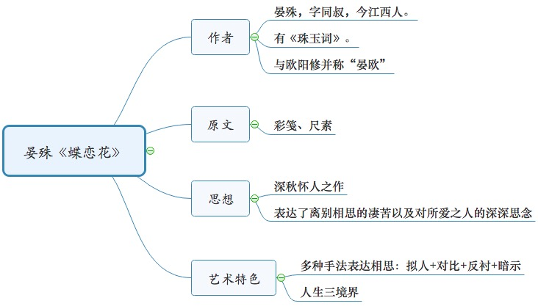
1.5.1 蝶恋花（槛菊愁烟兰泣露）

Slide 98
真题练习
以下不属于晏殊《蝶恋花》中作者表达相思之苦的手法的是（ ）
A:拟人
B:白描
C:对比反衬
D:暗示

Slide 99
真题练习
以下不属于晏殊《蝶恋花》中作者表达相思之苦的手法的是（ ）
A:拟人
B:白描
C:对比反衬
D:暗示
答案：B

Slide 100
真题练习
下列词集属于晏殊所作的是（ ）
A:《珠玉词》
B:《张子野词》
C:《小山词》
D:《东山词》

Slide 101
真题练习
下列词集属于晏殊所作的是（ ）
A:《珠玉词》
B:《张子野词》
C:《小山词》
D:《东山词》
答案：A

Slide 102
梅尧臣《汝坟贫女》

Slide 103
1.5.0梅尧臣
梅尧臣，字圣俞，宣州宣城（今安徽宣城）人。
宣州古称宛陵，故世称宛陵先生。
与苏舜钦齐名，并称“苏梅”。
有《宛陵先生集》。
单选
Notes:
梅尧臣（1002-1060），字圣俞，宣州宣城（今安徽宣城）人。宣州古称宛陵，故世称宛陵先生。仁宗皇祐三年（1051）赐同进士出身，累官至尚书都官员外部。工于诗，为北宋诗文革新运动倡导者之一。强调诗骚传统，反对浮艳空洞的诗风，艺术上注重诗歌的形象性，追求深远闲淡的诗风。与苏舜钦齐名，并称“苏梅”。有《宛陵先生集》。

Slide 104
1.5.1梅尧臣《汝坟贫女》【泛读】
学习是一种信仰！ IN LEARING WE TRUST
Notes:
这首诗的背景，《毛诗序》以为是赞美文王的教化在汝坟这个国家施行的很好，妇人能劝诫丈夫尽力正直卫国而流传下来的民歌。但是近人大多认为这是妻子挽留久役归来的征夫而唱的诗歌。 [3]

Slide 105
1.5.1《汝坟贫女》·梅尧臣
注：标题借用《诗经》旧题。
单选
汝坟贫女
时再点弓手，老幼俱集。
大雨甚寒，道死者百余人。
自壤河指昆阳老牛陂，僵尸相继。
汝坟贫家女，行哭音凄怆。
自言有老父，孤独无丁壮。
郡吏来何暴，县官不敢抗。
督遣勿稽留，龙钟去携杖。
勤勤嘱四邻，幸愿相依傍。
适闻闾里归，问讯疑犹强。
果然寒雨中，僵死壤河上。
弱质无以托，横尸无以葬。
生女不如男，虽存何所当。
拊膺呼苍天，生死将奈向。
引出贫女形象，笼罩悲剧气氛。

Slide 106
1.5.1《汝坟贫女》·梅尧臣
注：标题借用《诗经》旧题。
单选
汝坟贫女
时再点弓手，老幼俱集。
大雨甚寒，道死者百余人。
自壤河指昆阳老牛陂，僵尸相继。
汝坟贫家女，行哭音凄怆。
自言有老父，孤独无丁壮。
郡吏来何暴，县官不敢抗。
督遣勿稽留，龙钟去携杖。
勤勤嘱四邻，幸愿相依傍。
适闻闾里归，问讯疑犹强。
果然寒雨中，僵死壤河上。
弱质无以托，横尸无以葬。
生女不如男，虽存何所当。
拊膺呼苍天，生死将奈向。
引出贫女形象，笼罩悲剧气氛。
贫女自述，群吏施暴，父女生离死别。
欲问又怕问

Slide 107
1.5.1《汝坟贫女》·梅尧臣
注：标题借用《诗经》旧题。
单选
汝坟贫女
时再点弓手，老幼俱集。
大雨甚寒，道死者百余人。
自壤河指昆阳老牛陂，僵尸相继。
汝坟贫家女，行哭音凄怆。
自言有老父，孤独无丁壮。
郡吏来何暴，县官不敢抗。
督遣勿稽留，龙钟去携杖。
勤勤嘱四邻，幸愿相依傍。
适闻闾里归，问讯疑犹强。
果然寒雨中，僵死壤河上。
弱质无以托，横尸无以葬。
生女不如男，虽存何所当。
拊膺呼苍天，生死将奈向。
引出贫女形象，笼罩悲剧气氛。
贫女自述，群吏施暴，父女生离死别。
老人僵死瀼河上。

Slide 108
1.5.1《汝坟贫女》·梅尧臣
注：标题借用《诗经》旧题。
单选
汝坟贫女
时再点弓手，老幼俱集。
大雨甚寒，道死者百余人。
自壤河指昆阳老牛陂，僵尸相继。
汝坟贫家女，行哭音凄怆。
自言有老父，孤独无丁壮。
郡吏来何暴，县官不敢抗。
督遣勿稽留，龙钟去携杖。
勤勤嘱四邻，幸愿相依傍。
适闻闾里归，问讯疑犹强。
果然寒雨中，僵死壤河上。
弱质无以托，横尸无以葬。
生女不如男，虽存何所当。
拊膺呼苍天，生死将奈向。
引出贫女形象，笼罩悲剧气氛。
贫女自述，群吏施暴，父女生离死别。
老人僵死瀼河上。
贫女家破人亡后悲痛欲绝。

Slide 109
1.5.1《汝坟贫女》·梅尧臣
注：标题借用《诗经》旧题。
单选
汝坟贫女
时再点弓手，老幼俱集。
大雨甚寒，道死者百余人。
自壤河指昆阳老牛陂，僵尸相继。
汝坟贫家女，行哭音凄怆。
自言有老父，孤独无丁壮。
郡吏来何暴，县官不敢抗。
督遣勿稽留，龙钟去携杖。
勤勤嘱四邻，幸愿相依傍。
适闻闾里归，问讯疑犹强。
果然寒雨中，僵死壤河上。
弱质无以托，横尸无以葬。
生女不如男，虽存何所当。
拊膺呼苍天，生死将奈向。
作者采用写实的手法，揭露官吏胡作非为给普通百娃带来的深重灾难，表现了强烈的现实主义精神。

Slide 110
真题练习
梅尧臣《汝坟贫女》诗题中“汝坟”之名出于（ ）
A:诗经
B:楚辞
C:汉乐府
D:南朝民歌

Slide 111
真题练习
梅尧臣《汝坟贫女》诗题中“汝坟”之名出于（ ）
A:诗经
B:楚辞
C:汉乐府
D:南朝民歌
答案：A

Slide 112
真题练习
《汝坟贫女》表现贫女欲问又怕问的神情与举止的句子是（ ）
A:汝坟贫家女，行哭音凄怆
B:自言有老父，孤独无丁壮
C:适闻闾里归，问讯疑犹强
D:弱质无以托，横尸无以葬

Slide 113
真题练习
《汝坟贫女》表现贫女欲问又怕问的神情与举止的句子是（ ）
A:汝坟贫家女，行哭音凄怆
B:自言有老父，孤独无丁壮
C:适闻闾里归，问讯疑犹强
D:弱质无以托，横尸无以葬
答案：C

Slide 114
真题练习
诗歌创作与梅尧臣齐名的作家是（ ）
A:王禹偁
B:范仲淹
C:苏舜钦
D:欧阳修

Slide 115
真题练习
诗歌创作与梅尧臣齐名的作家是（ ）
A:王禹偁
B:范仲淹
C:苏舜钦
D:欧阳修
答案：C

Slide 116
欧阳修
1.《戏答元珍》
2.《踏莎行（候馆梅残）》 必背☆☆☆
3.《梅圣俞诗集序》
4.《秋声赋》
5.《朋党论》

Slide 117
1.6.0欧阳修
欧阳修，字永叔，号醉翁，晚年又号六一居士，是“唐宋八大家”之一。
所著《六一诗话》开创了“诗话”新体裁。
与宋祁合著《新唐书》，独立完成《新五代史》。
北宋诗文革新运动领袖。
单选
Notes:
唐宋八大家，又称唐宋散文八大家，是中国唐代韩愈、柳宗元和宋代欧阳修、苏轼、苏洵、苏辙、王安石、曾巩八位散文家的合称。其中韩愈、柳宗元是唐代古文运动的领袖，欧阳修、三苏等四人是宋代古文运动的核心人物，王安石、曾巩是临川文学的代表人物。韩愈是“古文运动”的倡导者，他们先后掀起的古文革新浪潮，使诗文发展的陈旧面貌焕然一新。
今江西人。生平喜奖掖后进，曾巩、王安石及苏洵、苏轼、苏辙父子等都受到他的褒扬。
“古籍一千卷、书一万册、琴一张、棋一局、酒一壶、老头子一个，故号‘六一居士’。”从这个别号，我们可以看出“六一居士”之欧阳修，字永叔，号醉翁，晚年又号六一居士，今江西人。
宋仁宗天圣八年（1030）进士。历官至翰林学士、枢密副使、参知政事等。早年任谏官时，正直敢言，支持范仲淹实施政治改革。晚年对王安石变法表示异议。以太子少师致仕。卒谥文忠。生平喜奖掖后进，曾巩、王安石及苏洵、苏轼、苏辙父子等都受到他的褒扬。为北宋诗文革新运动领袖，主张文章应明道致用，反对浮华靡丽、险怪奇涩的文风。是“唐宋八大家”之一，文章明畅简洁、纡徐委曲，负一代盛名。诗和词的创作也取得较高成就，词与晏殊并称“晏欧”。所著《六一诗话》开创了“诗话”新体裁。与宋祁合著《新唐书》，独立完成《新五代史》。有《欧阳文忠公集》、《六一词》。

Slide 118
真题练习
北宋诗文革新运动的领导人是（ ）
A:范仲淹
B:欧阳修
C:梅尧臣
D:苏舜钦

Slide 119
真题练习
北宋诗文革新运动的领导人是（ ）
A:范仲淹
B:欧阳修
C:梅尧臣
D:苏舜钦
答案：B

Slide 120
1.6.1欧阳修《戏答元珍》【泛读】
学习是一种信仰！ IN LEARING WE TRUST

Slide 121
1.6.1《戏答元珍》
单选
戏答元珍
春风疑不到天涯，二月山城未见花。
残雪压枝犹有橘，冻雷惊笋欲抽芽。
夜闻归雁生乡思，病入新年感物华。
曾是洛阳花下客，野芳虽晚不须嗟。
Notes:
这里引入七言律诗的概念

Slide 122
1.6.1《戏答元珍》·七言律诗
单选
戏答元珍
春风疑不到天涯，二月山城未见花。
残雪压枝犹有橘，冻雷惊笋欲抽芽。
夜闻归雁生乡思，病入新年感物华。
曾是洛阳花下客，野芳虽晚不须嗟。
单选
Notes:
庆历五年（1045），欧阳修听到了范仲淹等人被免职的消息，他寝食难安，挥笔写就《论杜衍范仲淹等罢政事状》，把自己的安危置之度外，竭力论救杰出的改革者们。他成了保守派的眼中钉，终于被流言蜚语所谗害。
本年，谏官钱明逸诬指欧阳修与其甥女张氏有暧昧关系，侵吞张家财物。仁宗派人调查，结果，“券既弗明，辩无所验”（《谪滁州制诰》），但无辜的欧阳修也竟因此被免去现任职务，放至滁州做太守。这对他的身心，是一次严重的打击
元真 丁宝臣 是欧阳修的好朋友
这四京分别是东京开封府（也称汴梁、汴州、汴京）、西京河南府（今河南洛阳）、南京应天府（今河南商丘）、北京大名府（今河北大名）。

Slide 123
1.6.1《戏答元珍》·七言律诗
单选
戏答元珍
春风疑不到天涯，二月山城未见花。
残雪压枝犹有橘，冻雷惊笋欲抽芽。
夜闻归雁生乡思，病入新年感物华。
曾是洛阳花下客，野芳虽晚不须嗟。
暗含有被贬荒野、寂寞失意。
寒意+暖意
客子思乡
自我宽慰
单选

Slide 124
1.6.1《戏答元珍》·七言律诗
单选
戏答元珍
春风疑不到天涯，二月山城未见花。
残雪压枝犹有橘，冻雷惊笋欲抽芽。
夜闻归雁生乡思，病入新年感物华。
曾是洛阳花下客，野芳虽晚不须嗟。
诗歌作于欧阳修遭贬之后的夷陵任上，表现其政治上受到打击后的迷茫惆怅，以及贬居荒凉山城的寂寞与乡思。
但作者没有就此消沉，从颔联的景物描写和尾联的自慰之情看，他豁达大度、乐观向上，对前程依然抱有信心。

Slide 125
真题练习
欧阳修《戏答元珍》诗句中抒发逆境中自慰之情的是（ ）
A:春风疑不到天涯，二月山城未见花
B:残雪压枝犹有橘，冻雷惊笋欲抽芽
C:夜闻归雁生乡思，病入新年感物华
D:曾是洛阳花下客，野芳虽晚不须嗟

Slide 126
真题练习
欧阳修《戏答元珍》诗句中抒发逆境中自慰之情的是（ ）
A:春风疑不到天涯，二月山城未见花
B:残雪压枝犹有橘，冻雷惊笋欲抽芽
C:夜闻归雁生乡思，病入新年感物华
D:曾是洛阳花下客，野芳虽晚不须嗟
答案：D

Slide 127
真题练习
欧阳修的《戏答元珍》是（ ）
A:五言绝句
B:七言绝句
C:五言律诗
D:七言律诗

Slide 128
真题练习
欧阳修的《戏答元珍》是（ ）
A:五言绝句
B:七言绝句
C:五言律诗
D:七言律诗
答案：D

Slide 129
真题练习
《戏答元珍》创作于（ ）
A:春天
B:夏天
C:秋天
D:冬天

Slide 130
真题练习
《戏答元珍》创作于（ ）
A:春天
B:夏天
C:秋天
D:冬天
答案：A

Slide 131
1.6.2欧阳修《踏莎行（候馆梅残）》【精读+必背】
学习是一种信仰！ IN LEARING WE TRUST

Slide 132
1.6.2《踏莎行（候馆梅残）》·欧阳修
1.7.2 踏莎行（候馆梅残）
踏莎行
候馆梅残，溪桥柳细，草薰风暖摇征辔。离愁渐远渐无穷，迢迢不断如春水。
寸寸柔肠，盈盈粉泪，楼高莫近危栏倚。平芜尽处是春山，行人更在春山外。
【注释】
［1］候馆：迎候宾客的馆舍。
［2］草薰句：从江淹《别赋》“闺中风暖，陌上草薰”化出。薰：香气。摇征辔（pèi）：策马启程。辔：驾驭牲口的细绳，这里代指车马。
［3］盈盈：形容泪水充溢的样子。
［4］危栏：高楼上的栏杆。
［5］平芜：平坦而向前延伸的草地。

Slide 133
1.6.2《踏莎行（候馆梅残）》·欧阳修
1.7.2 踏莎行（候馆梅残）
踏莎行
候馆梅残，溪桥柳细，草薰风暖摇征辔。离愁渐远渐无穷，迢迢不断如春水。
寸寸柔肠，盈盈粉泪，楼高莫近危栏倚。平芜尽处是春山，行人更在春山外。
主要表现了行者与思妇的离恨别愁。上片集中写行者在旅途中的所见、所感，突出其渐行渐浓、无以摆脱的离愁；下片专写思妇，描画其危楼远眺、愁肠寸断的形象，并以“行人更在春山外”的想象，突出其离愁之深、相思之苦。

Slide 134
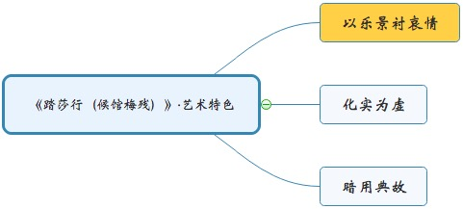
1.6.2《踏莎行（候馆梅残）》·欧阳修
1.7.2 踏莎行（候馆梅残）
踏莎行
候馆梅残，溪桥柳细，草薰风暖摇征辔。
离愁渐远渐无穷，迢迢不断如春水。
寸寸柔肠，盈盈粉泪，楼高莫近危栏倚。
平芜尽处是春山，行人更在春山外。
乐景
哀情
以乐景写哀情
简答

Slide 135
1.6.2《踏莎行（候馆梅残）》·欧阳修
1.7.2 踏莎行（候馆梅残）
踏莎行
候馆梅残，溪桥柳细，草薰风暖摇征辔。
离愁渐远渐无穷，迢迢不断如春水。
寸寸柔肠，盈盈粉泪，楼高莫近危栏倚。
平芜尽处是春山，行人更在春山外。
乐景
哀情
以乐景写哀情
总:写春天明媚的景色，抒发的却是离恨别愁，属于以乐景写哀情的手法。
分：具体地说，起首三句是描画江南春天优美而融和的景象，“摇征辔”三字一转，抒发离愁。
总：乐景衬哀情，更显其愁之深。
简答

Slide 136
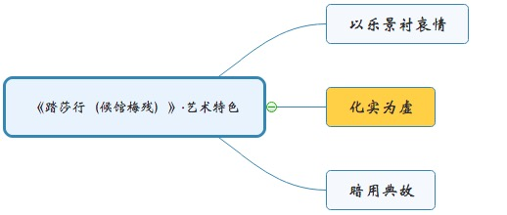
1.6.2《踏莎行（候馆梅残）》·欧阳修
1.7.2 踏莎行（候馆梅残）
踏莎行
候馆梅残，溪桥柳细，草薰风暖摇征辔。
离愁渐远渐无穷，迢迢不断如春水。
寸寸柔肠，盈盈粉泪，楼高莫近危栏倚。
平芜尽处是春山，行人更在春山外。
单选

Slide 137
1.6.2《踏莎行（候馆梅残）》·欧阳修
1.7.2 踏莎行（候馆梅残）
踏莎行
候馆梅残，溪桥柳细，草薰风暖摇征辔。
离愁渐远渐无穷，迢迢不断如春水。
寸寸柔肠，盈盈粉泪，楼高莫近危栏倚。
平芜尽处是春山，行人更在春山外。
“离愁渐远渐无穷，迢迢不断如春水”化实为虚，将离愁的渐远渐无穷与春水的迢迢不断相联系，有很强的艺术感染力。
单选

Slide 138
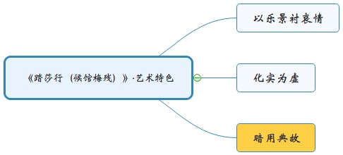
1.6.2《踏莎行（候馆梅残）》·欧阳修
1.7.2 踏莎行（候馆梅残）
踏莎行
候馆梅残，溪桥柳细，草薰风暖摇征辔。
离愁渐远渐无穷，迢迢不断如春水。
寸寸柔肠，盈盈粉泪，楼高莫近危栏倚。
平芜尽处是春山，行人更在春山外。
暗用三典故。

Slide 139
1.6.2《踏莎行（候馆梅残）》·欧阳修
1.7.2 踏莎行（候馆梅残）
踏莎行
候馆梅残，溪桥柳细，草薰风暖摇征辔。
离愁渐远渐无穷，迢迢不断如春水。
寸寸柔肠，盈盈粉泪，楼高莫近危栏倚。
平芜尽处是春山，行人更在春山外。
暗用三典故。
前三句描画春景，是写实，暗含典故。
梅：使人联想到陆凯从江南寄梅给长安友人范晔的故事；
草薰风暖：与江淹《别赋》的句子相关； 柳：则与古人折柳赠别的习俗有联系。
三者全部与离别相关联，突出离愁之苦。
简答
Notes:
赠送梅花，此为典故。《太平御览》卷九七○引 南朝 宋 盛弘之 《荆州记》：“ 陆凯 与 范晔 相善，自 江 南寄梅花一枝诣 长安 与 晔 ，并赠花诗：‘折花逢驿使，寄与 陇头 人。江南无所有，聊赠一枝春。’”

Slide 140
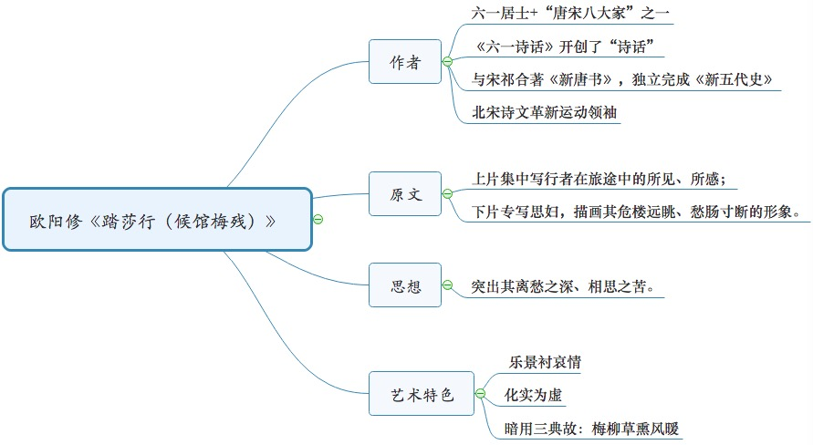
1.7.2 踏莎行（候馆梅残）

Slide 141
真题练习
下列作品中，采用乐景写哀情手法的是（ ）
A:苏轼《卜算子》（缺月挂疏桐）
B:欧阳修《踏莎行》（候馆梅残）
C:李清照《声声慢》（寻寻觅觅）
D:秦观《踏莎行》（雾失楼台）

Slide 142
真题练习
下列作品中，采用乐景写哀情手法的是（ ）
A:苏轼《卜算子》（缺月挂疏桐）
B:欧阳修《踏莎行》（候馆梅残）
C:李清照《声声慢》（寻寻觅觅）
D:秦观《踏莎行》（雾失楼台）
答案：B

Slide 143
真题练习
下列词作中，暗用陆凯、范晔典故的是（ ）
A:张先《天仙子》（《水调》数声持酒听）
B:柳永《玉蝴蝶》（望处雨收云断）
C:范仲淹《苏幕遮》（碧云天）
D:欧阳修《踏莎行》（候馆梅残）

Slide 144
真题练习
下列词作中，暗用陆凯、范晔典故的是（ ）
A:张先《天仙子》（《水调》数声持酒听）
B:柳永《玉蝴蝶》（望处雨收云断）
C:范仲淹《苏幕遮》（碧云天）
D:欧阳修《踏莎行》（候馆梅残）
答案：D

